Slide 1
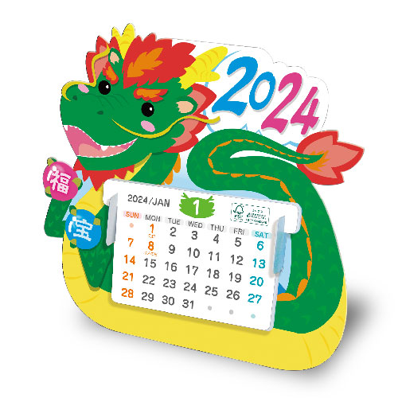
【提案書】
ペーパークラフトカレンダー
特徴
切り取るだけで誰でも組立できる！全て紙製でかわいいウサギ型のペーパークラフトカレンダーです。小さなお子様がいるファミリー層に向けた、年末のご挨拶用ノベルティとしてご活用ください。※掲載している価格は、100冊の場合の1冊単価になります。価格については、お見積り依頼後に担当スタッフから別途ご案内いたします。
納期
納期スペース
仕様
素材：マットコート紙
サイズ：台紙：A4・1枚（W210×H297mm）、カレンダー部分：A3・1枚（W420×H297mm）
包装：OP袋入りセット
備考：台紙に箔押し（印刷寸法：W80×H12mm以内）
お見積
お見積りスペース

